Slide 1
Gli aspetti monetario, numerario, finanziario ed economico della gestione
Prof. Luigi Lepore
luigi.lepore@uniparthenope.it

Slide 2
Lezione X: obiettivi
Rappresentare l’attività dell’azienda
Schematizzare, misurare e interpretare le operazioni

Slide 3
Analisi degli aspetti numerario ed economico
Aspetto numerario (originario)
entrate e uscite
di denaro
Misura
l’aspetto
economico
crediti e debiti di
funzionamento

Slide 4
Analisi degli aspetti numerario ed economico
Aspetto economico (derivato)
dotazione di
capitale di
proprietà
attiene alla
formazione
della
ricchezza
variazioni del
capitale
costi
ricavi

Slide 5
OPERAZIONI
variazione nei valori
numerari
(variazioni numerarie)
± denaro
± crediti di funzionamento
± debiti di funzionamento
economici
(variazioni economiche)
± costi
± ricavi
± capitale proprio

Slide 6
Il Modello delle variazioni numerarie ed economiche

Slide 7
Domanda
Ma è corretto parlare di costi e ricavi per le operazioni di finanziamenti attinti a prestito o di finanziamenti concessi a terzi?

Slide 8
Analisi degli aspetti finanziario e economico
valori numerari:
Aspetto
numerario
Denaro
crediti e debiti
di funzionamento
Aspetto
Finanziario
+
crediti e debiti
di finanziamento

Slide 9
Analisi degli aspetti finanziario e economico
Aspetto economico
capitale proprio
per acquisto di
fattori produttivi
costi e ricavi
in senso stretto
per la vendita di
prodotti e servizi
+
oneri e proventi
finanziari
per finanziamenti
attinti
per finanziamenti
concessi

Slide 10
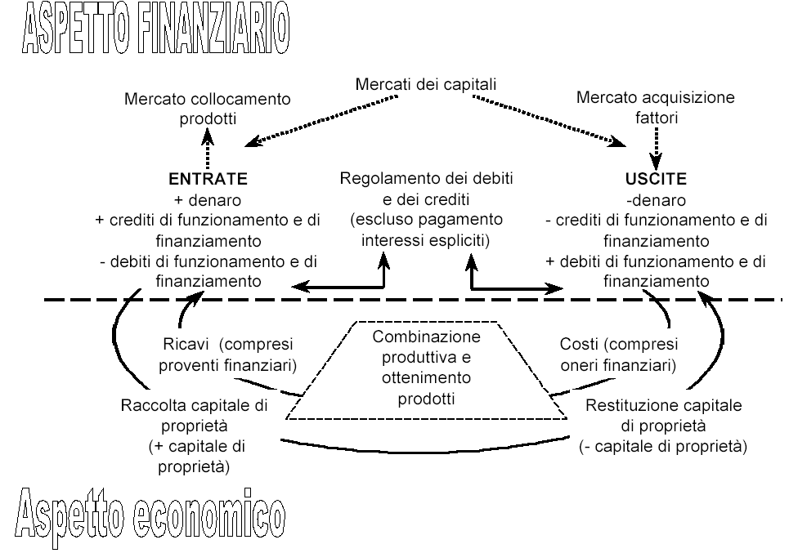

Slide 11
Il Modello delle variazioni finanziarie ed economiche

Slide 12
Possibili domande d’esame
Come si può rappresentare l’attività dell’azienda?
Come si possono schematizzare, misurare e interpretare le operazioni?

